Slide 1
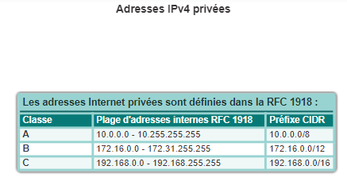
NAT – Network Address Translation
Les adresses privées sont utilisées au sein d'une entreprise ou d'un site pour permettre aux périphériques de communiquer localement.
Cependant, comme ces adresses n'identifient aucune entreprise ou organisation unique, les adresses IPv4 privées ne peuvent pas être acheminées sur Internet.
Pour permettre à un périphérique possédant une adresse IPv4 privée d'accéder aux périphériques et aux ressources situés en dehors du réseau local, l'adresse privée doit d'abord être traduite en adresse publique.

Slide 2
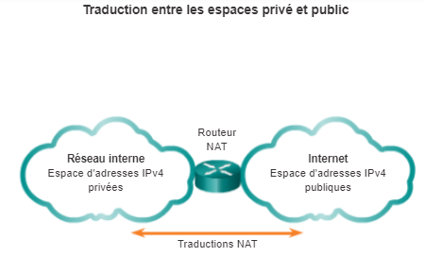
NAT – Network Address Translation
la traduction d'adresse réseau (NAT) assure la traduction des adresses privées en adresses publiques. Cela permet à un périphérique possédant une adresse IPv4 privée d'accéder aux ressources situées en dehors de son réseau privé, notamment celles d'Internet.
La combinaison de la fonction NAT aux adresses IPv4 privées s'est révélée être une méthode utile pour préserver les adresses IPv4 publiques.
Une seule et même adresse IPv4 publique peut être partagée par des centaines, voire des milliers d'équipements, chacun étant configuré avec une adresse IPv4 privée unique.

Slide 3
NAT – Network Address Translation
La NAT permet également d'ajouter un niveau de confidentialité et de sécurité à un réseau, car elle empêche les réseaux externes de voir les adresses IPv4 internes.
Les routeurs configurés pour la NAT peuvent être configurés avec une ou plusieurs adresses IPv4 publiques valides. Ces adresses publiques sont appelées collectivement « pool NAT ».
Lorsqu'un périphérique interne envoie du trafic hors du réseau, le routeur configuré pour la NAT traduit l'adresse IPv4 interne du périphérique en une adresse publique du pool NAT.
Pour les périphériques externes, tout le trafic entrant sur le réseau et sortant de celui-ci semble posséder une adresse IPv4 publique du pool d'adresses fourni.

Slide 4
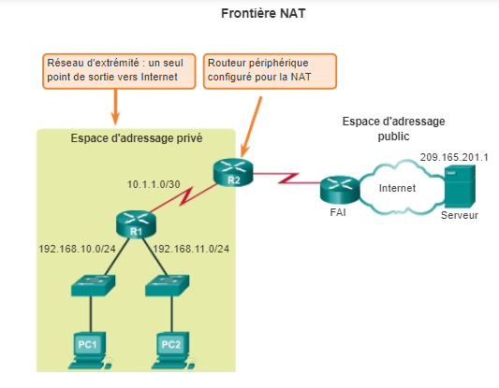
NAT – Network Address Translation
Un routeur NAT fonctionne généralement à la périphérie d'un réseau tronqué. Un réseau tronqué est un réseau ayant une seule connexion à son réseau voisin, avec un seul chemin pour émettre et recevoir.

Slide 5
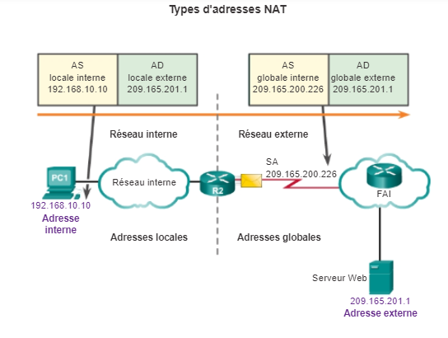
NAT – Network Address Translation
Dans la terminologie NAT, le réseau interne désigne l'ensemble des réseaux soumis à la traduction. Le réseau externe désigne tous les autres réseaux.
Dans le cadre de la NAT, les adresses IPv4 sont désignées de différentes façons selon qu'elles se trouvent sur un réseau privé ou public (Internet) et selon la direction du trafic (entrant ou sortant).

Slide 6
NAT – Network Address Translation
La fonction NAT comprend quatre types d'adresses :
Adresse locale interne
Adresse globale interne
Adresse locale externe
Adresse globale externe
Pour déterminer le type d'adresse utilisé, il est important de retenir que la terminologie NAT est toujours appliquée du point de vue du périphérique dont l'adresse est traduite :
Adresse interne : l'adresse du périphérique traduite via la NAT.
Adresse externe : l'adresse du périphérique de destination.

Slide 7
NAT – Network Address Translation
La NAT qualifie également les adresses de locales ou globales :
Adresse locale : une adresse locale peut faire référence à toute adresse qui apparaît sur la partie interne du réseau.
Adresse globale : une adresse globale peut faire référence à toute adresse qui apparaît sur la partie externe du réseau.

Slide 8
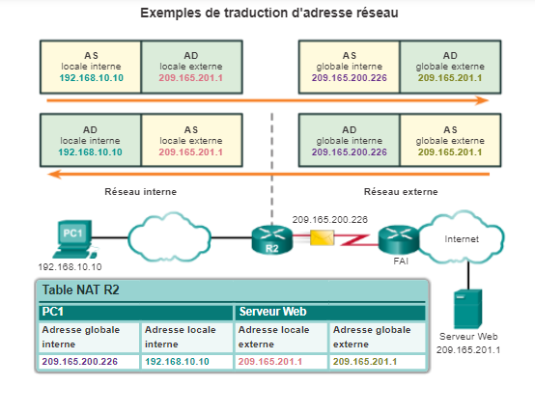
NAT – Network Address Translation

Slide 9
NAT – Network Address Translation
Sur la figure, PC1 possède l'adresse locale interne 192.168.10.10. Du point de vue de PC1, le serveur Web possède l'adresse externe 209.165.201.1. Lorsque des paquets sont envoyés de PC1 à l'adresse globale du serveur Web, l'adresse locale interne de PC1 est traduite en 209.165.200.226 (adresse globale interne).
L'adresse du périphérique externe n'est généralement pas traduite, car il s'agit en principe d'une adresse IPv4 publique.
Notez que PC1 possède des adresses locale et globale différentes, tandis que le serveur Web possède la même adresse IPv4 publique pour les deux. Du point de vue du serveur Web, le trafic en provenance de PC1 semble provenir de 209.165.200.226, l'adresse globale interne.
Le routeur NAT (R2 sur la figure) est le point de démarcation entre les réseaux interne et externe et entre les adresses locales et globales.

Slide 10
NAT – Network Address Translation
Les termes « interne » et « externe » sont associés aux termes « local » et « global » pour désigner des adresses spécifiques. Sur la figure, le routeur R2 a été configuré pour assurer la NAT. Il dispose d'un pool d'adresses publiques à affecter aux hôtes internes.
Adresse locale interne : l'adresse de la source vue du réseau interne. Sur la figure, l'adresse IPv4 192.168.10.10 est attribuée à PC1. Il s'agit de l'adresse locale interne de PC1.
Adresse globale interne : l'adresse de la source vue du réseau externe. Sur la figure, lorsque le trafic provenant de PC1 est envoyé au serveur Web sur 209.165.201.1, R2 traduit l'adresse locale interne en adresse globale interne. Dans ce cas, R2 modifie l'adresse IPv4 source, qui passe de 192.168.10.10 à 209.165.200.226. Dans la terminologie NAT, l'adresse locale interne 192.168.10.10 est traduite en adresse globale interne 209.165.200.226.
Adresse globale externe : l'adresse de destination vue du réseau externe. Il s'agit d'une adresse IPv4 routable unique au monde attribuée à un hôte sur Internet. Par exemple, le serveur Web est accessible à l'adresse IPv4 209.165.201.1. Le plus souvent, les adresses locale et globale externes sont identiques.
Adresse locale externe : l'adresse de la destination vue du réseau interne. Dans cet exemple, PC1 envoie le trafic au serveur Web à l'adresse IPv4 209.165.201.1. Bien que cela soit rarement le cas, cette adresse peut être différente de l'adresse de destination globalement routable.

Slide 11
NAT – Network Address Translation
Types de Traduction NAT
Il existe trois types de traduction NAT :
Traduction d'adresse statique (NAT statique) : mappage « un à un » entre les adresses locale et globale.
Traduction d'adresse dynamique (NAT dynamique) : mappage de plusieurs adresses locales et globales.
Traduction d'adresses de port (PAT) : mappage de plusieurs adresses locales et globales vers une seule. Cette méthode est également appelée « surcharge » (surcharge NAT).

Slide 12
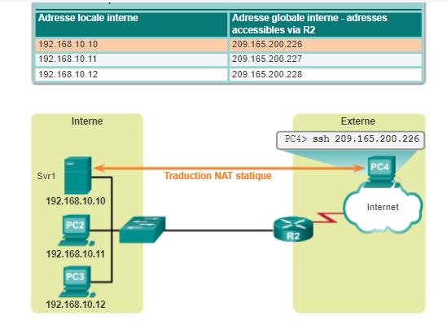
NAT – Network Address Translation
NAT Statique

Slide 13
NAT – Network Address Translation
La NAT statique est particulièrement utile pour les serveurs Web ou les périphériques qui doivent posséder une adresse permanente accessible depuis Internet, notamment les serveurs Web d'entreprise.
Elle sert également aux périphériques qui doivent être accessibles à distance par le personnel autorisé, mais pas par tous les utilisateurs d'Internet. Par exemple, un administrateur réseau utilisant PC4 peut établir une connexion SSH à l'adresse globale interne de Svr1 (209.165.200.226).
R2 traduit cette adresse globale interne en adresse locale interne et connecte la session de l'administrateur à Svr1.
La NAT statique nécessite qu'il existe suffisamment d'adresses publiques disponibles pour satisfaire le nombre total de sessions utilisateur simultanées.

Slide 14
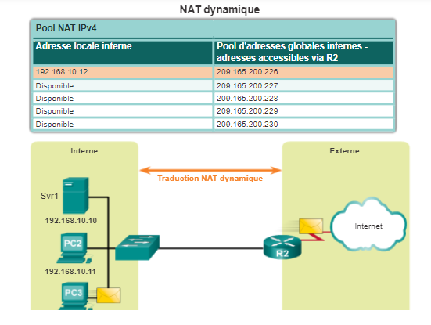
NAT – Network Address Translation
NAT Dynamique

Slide 15
NAT – Network Address Translation
La NAT dynamique utilise un pool d'adresses publiques et les attribue selon la méthode du premier arrivé, premier servi. Lorsqu'un périphérique interne demande l'accès à un réseau externe, la NAT dynamique attribue une adresse IPv4 publique disponible du pool.
Sur la figure, PC3 a accédé à Internet à l'aide de la première adresse disponible dans le pool NAT dynamique. Les autres adresses sont toujours disponibles.
Comme la fonction NAT statique, la NAT dynamique nécessite qu'il existe suffisamment d'adresses publiques disponibles pour satisfaire le nombre total de sessions utilisateur simultanées.

Slide 16
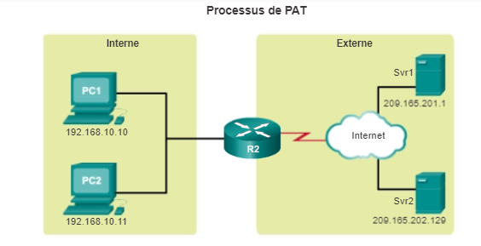
NAT – Network Address Translation
Surchage de NAT ou PAT (Port Address Translation)

Slide 17
NAT – Network Address Translation
La traduction d'adresses de port (PAT), également appelée surcharge NAT, mappe plusieurs adresses IPv4 privées à une seule adresse IPv4 publique unique ou à quelques adresses.
C'est ce que font la plupart des routeurs de particuliers. Le FAI attribue une adresse au routeur, mais plusieurs membres de la famille peuvent accéder simultanément à Internet. C'est la forme la plus courante de NAT.
Lorsqu'un périphérique établit une session TCP/IP, il génère une valeur de port source TCP ou UDP pour identifier de manière unique la session. Lorsque le routeur NAT reçoit un paquet du client, il utilise son numéro de port source pour identifier de manière unique la traduction NAT spécifique.
La PAT garantit que les périphériques utilisent un numéro de port TCP différent pour chaque session avec un serveur sur Internet. Lorsqu'une réponse est retournée par le serveur, le numéro de port source, qui devient le numéro du port de destination lors du retour, détermine le périphérique auquel le routeur transfère les paquets. Le processus PAT confirme également que les paquets entrants étaient demandés, ce qui renforce la sécurité de la session.

Slide 18
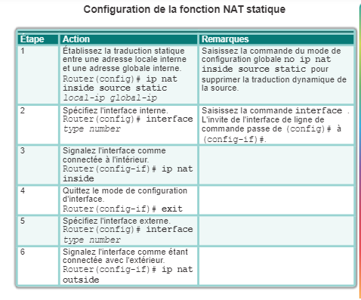
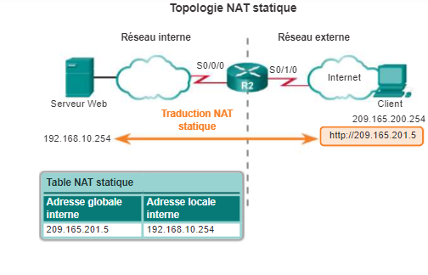
NAT – Network Address Translation
Configuration NAT Statique

Slide 19
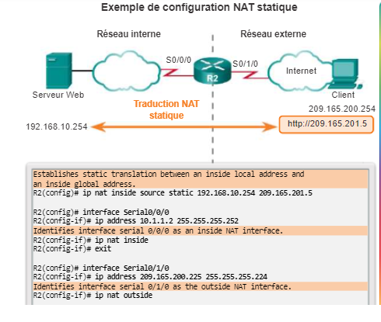
NAT – Network Address Translation
Configuration NAT Statique

Slide 20
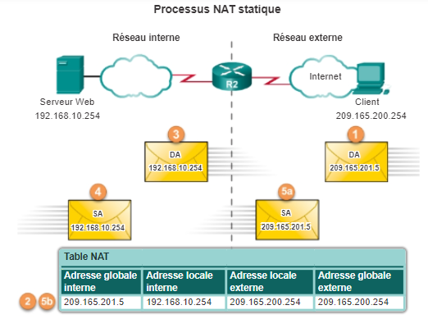
NAT – Network Address Translation
Le client souhaite établir une connexion avec le serveur Web. Le client envoie un paquet au serveur Web à l'aide de l'adresse de destination IPv4 publique 209.165.201.5. Il s'agit de l'adresse globale interne du serveur Web.
2. Lorsque R2 reçoit le premier paquet du client sur son interface NAT externe, R2 consulte sa table NAT. L'adresse IPv4 de destination se trouve dans la table NAT et est traduite.
3. R2 remplace l'adresse globale interne 209.165.201.5 par l'adresse locale interne 192.168.10.254. R2 transfère ensuite le paquet vers le serveur Web.
4. Le serveur Web reçoit le paquet et répond au client à l'aide de l'adresse locale interne 192.168.10.254.
5a. R2 reçoit le paquet du serveur Web sur son interface NAT interne, avec comme adresse source l'adresse locale interne du serveur Web, 192.168.10.254.
5b. R2 examine la table NAT afin de traduire l'adresse locale interne. L'adresse apparaît dans la table NAT. R2 traduit l'adresse source en adresse globale interne (209.165.201.5) et transfère le paquet à l'extérieur de son interface série 0/1/0 vers le client.
6. Le client reçoit le paquet et poursuit la conversation. Le routeur NAT suit les étapes 2 à 5b pour chaque paquet. (L'étape 6 n'apparaît pas sur la figure.)

Slide 21
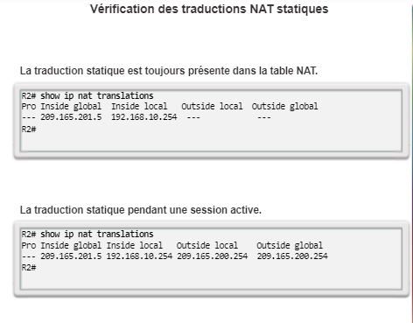
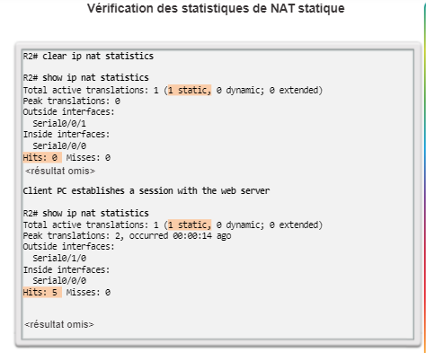
NAT – Network Address Translation

Slide 22
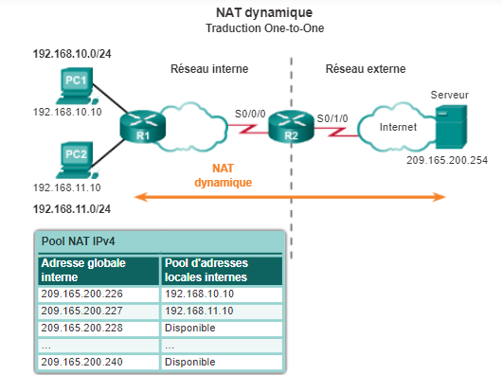
NAT – Network Address Translation
la NAT dynamique permet le mappage automatique des adresses locales internes avec les adresses globales internes. Généralement, ces adresses globales internes sont des adresses IPv4 publiques. La NAT dynamique utilise un groupe, ou pool d'adresses publiques IPv4 pour la traduction.
Comme la NAT statique, la NAT dynamique nécessite la configuration des interfaces interne et externe participant à la NAT. Cependant, alors que la NAT statique crée un mappage permanent à une seule adresse, la NAT dynamique utilise un pool d'adresses.
Remarque : la traduction entre les adresses IPv4 publiques et privées est de loin l'utilisation la plus courante de la NAT. Cependant, les traductions NAT peuvent être effectuées entre toutes les paires d'adresses.

Slide 23
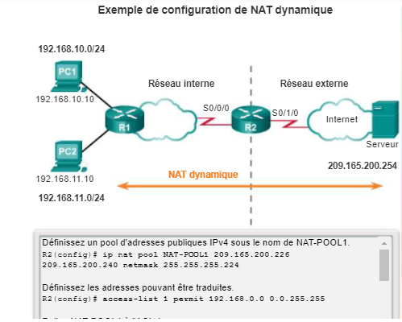
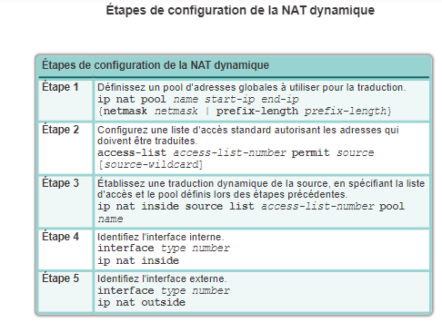
NAT – Network Address Translation
R2(config)#ip nat inside source list 1 NAT-POOL1
R2(config)#interface s0/0/s
R2(config-if)# ip nat inside
R2(config)#inyterface s0/1/0
R2(config-if)#ip nat outside

Slide 24
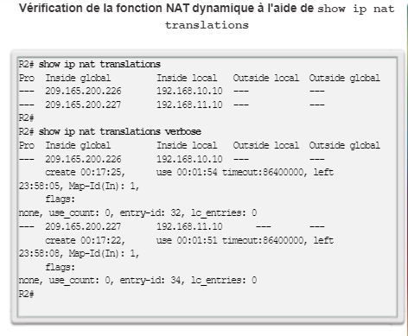
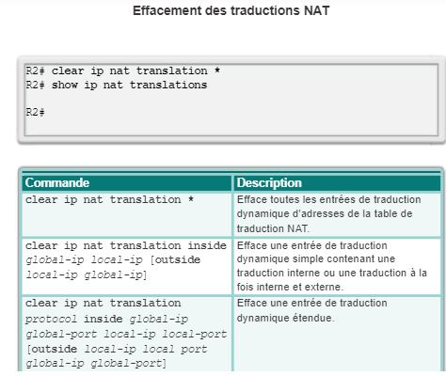
NAT – Network Address Translation

Slide 25
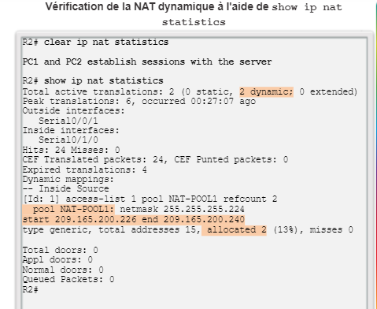
NAT – Network Address Translation

Slide 26
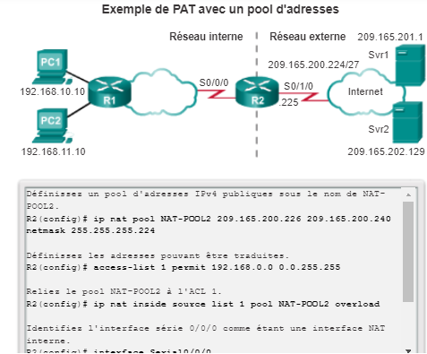
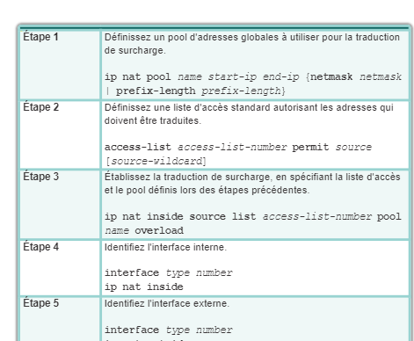
NAT – Network Address Translation
Configuration de la PAT
R2(config)#interface s0/0/s
R2(config-if)# ip nat inside
R2(config)#inyterface s0/1/0
R2(config-if)#ip nat outside

Slide 27
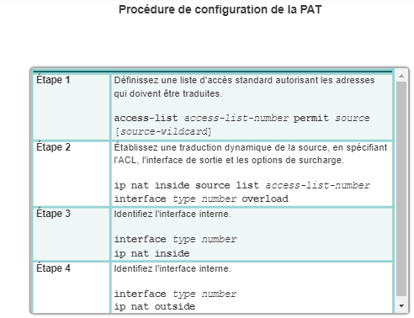
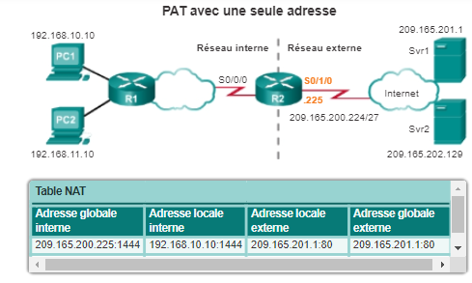
NAT – Network Address Translation

Slide 28
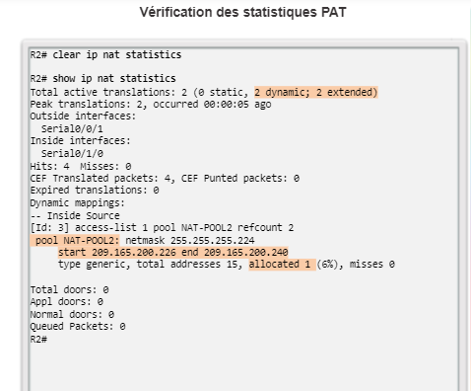
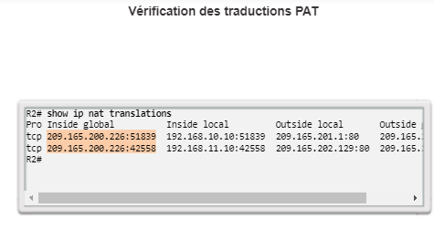
NAT – Network Address Translation

